Slide 1
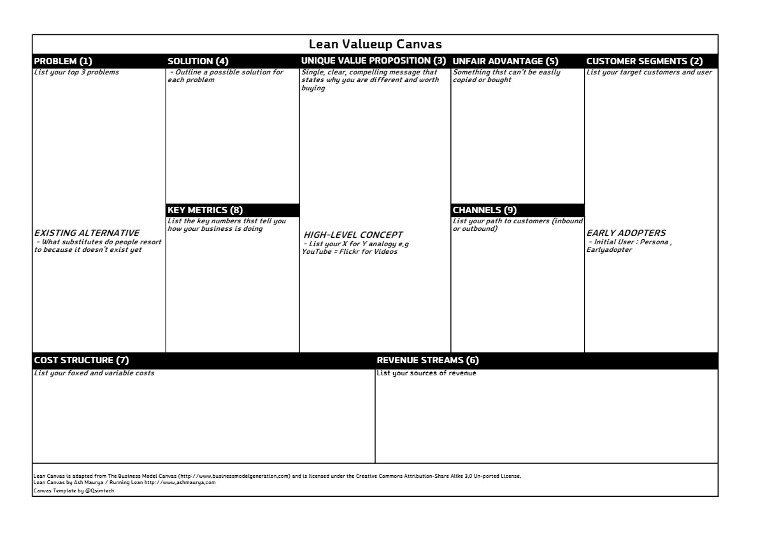
기존의 CCTV를 통한 불법투기 단속은 비효율적이고 인력낭비가 심했음.
기존의 불법투기단속 시스템은 접근하기만 하면 경고음이 울려 소음이 심했음
위와 같은 문제들은 이동식 불법 투기 단속 시스템으로 해결하고자 하였지만 설치비용대비 실제단속효과는 미미하다.
자동 단속 시스템으로 쓰레기 버리는 모션을 감지하여 단속
주요 단속 시간대, 장소 추천 기능
단속 후 정보를 DB에 저장
자동 단속 시스템과 연동이 되는 기록 시스템
쓰레기 불법 투기 탐지를 통하나 기존과는 차별화되는 시스템
주고객층은 쓰레기 불법 투기를 단속하고자 하는 지방자치단체이다.
기존의 단속 카메라 시스템에 대한 불편함을 인지하고 있었던 지자체
자동 단속 시스템을 통한 불법 투기 단속 횟수 증가
단속 후 단속 정보 기록으로 후의 과태료 부과 할 때, 편리성 증가
주요 단속 지역, 시간대 추천을 통한인력을 효율적으로 활용, 배치
카메라를 통한 쓰레기 불법 투기 행위 탐지 및 경고
불법 투기 기록 저장 및 열람 시스템
자동 단속 시스템 기기의 실제 판매량
클라이언트 프로그램 다운로드 수
개발목표
카메라를 통한 ‘쓰레기 불법 투기행위’ 감지 및 경고
실제 제품 적용한 모습을 통한 간접적인 광고
TV 또는 지하철, 버스 광고
구글 Ads를 통한 검색 상위 노출
고정비: 임대료, 직원 인건비, 서버유지비, 보험료, 통신비, 수도료, 전기료 등
변동비: 기기재료비, 포장 및 운반비, 광고비, 보관료 등
자동 단속 시스템 기기 판매

